Slide 1
https://книгипамяти.рф/

Slide 2
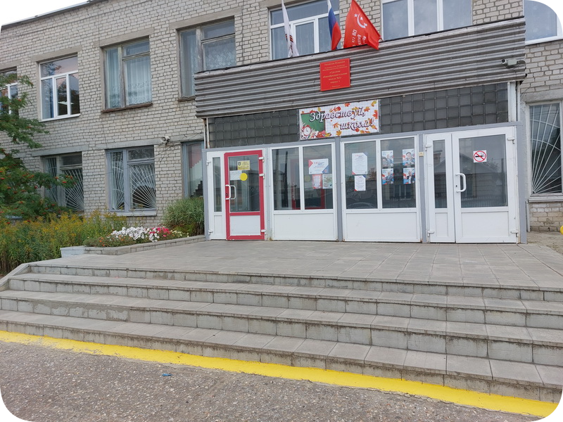
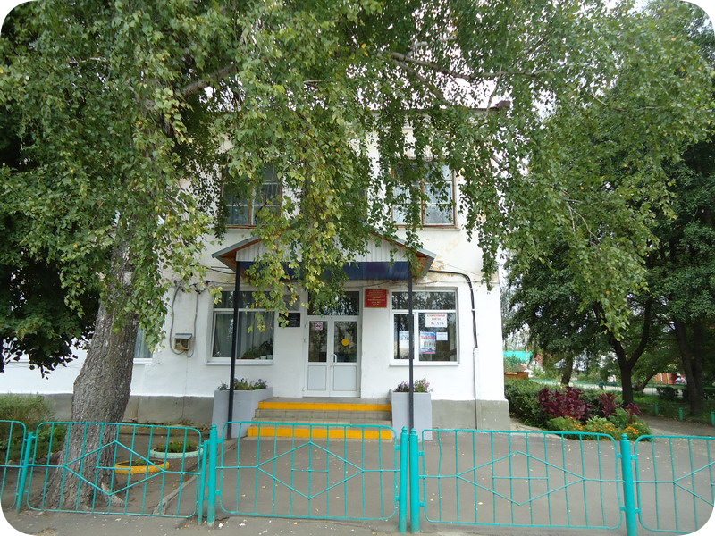
Муниципальное бюджетное общеобразовательное учреждение
«Средняя общеобразовательная школа № 3»
г. Моршанск
2024

Slide 3
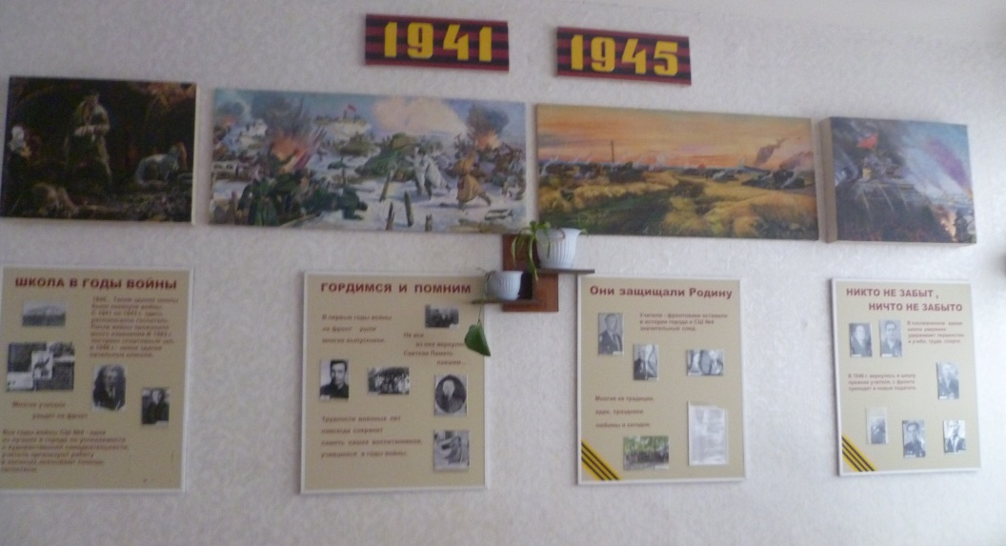
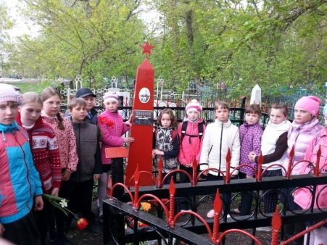
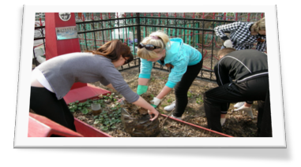
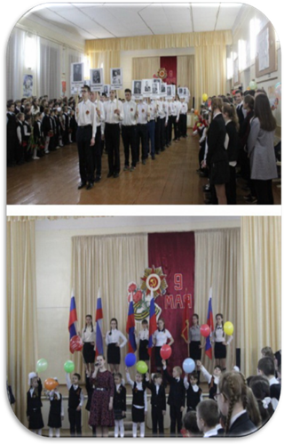
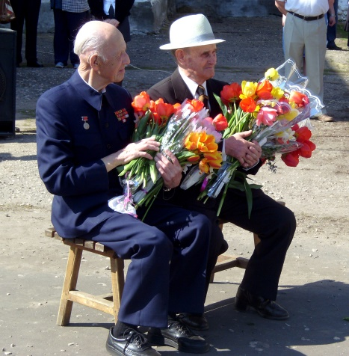
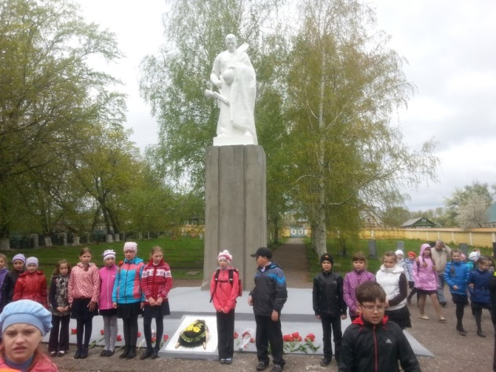
Мы зарастаем памятью,
Как лесом зарастает пустошь.
И птицы память по утрам поют,
И ветер-память по ногам гудит,
Деревья-память целый день лепечут.
Но в памяти моей такая скрыта мощь,
Что возвращает образы и множит,
Шумит, не умолкая, память-дождь,
И память-снег летит и пасть не может.
Д. Самойлов «Я зарастаю памятью...»

Slide 4
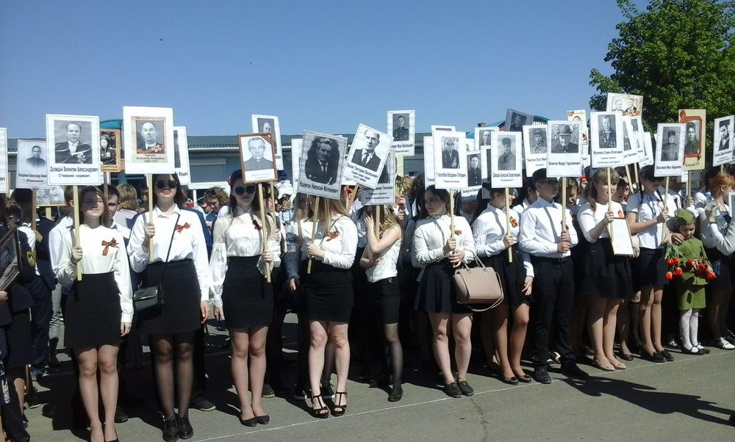
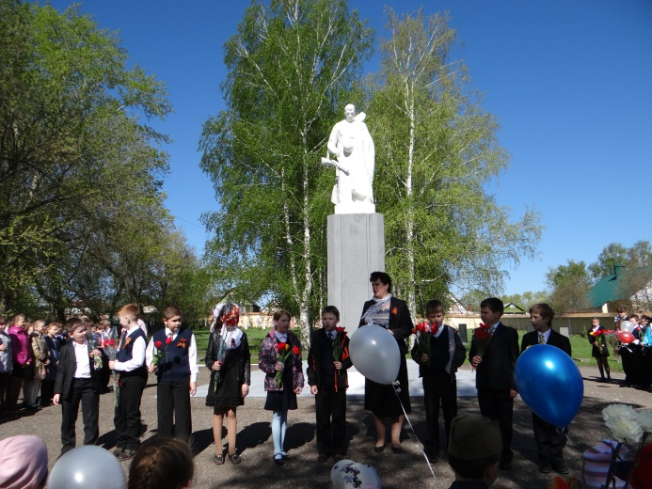
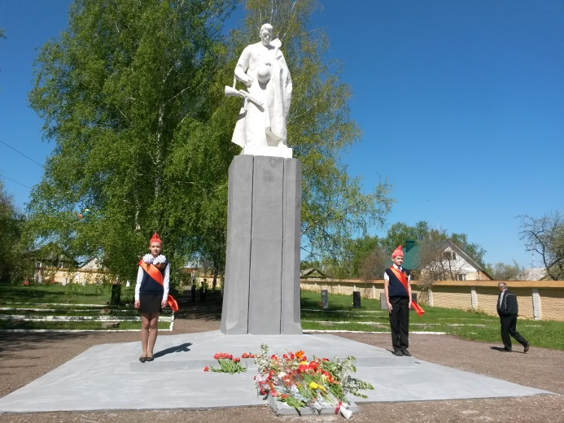
У времени свои законы. Рано или поздно оно сглаживает из памяти не столь значительные в нашей жизни события, освобождая место другим. Но есть среди них такие, над которыми время не властно… Великая Отечественная война... Прошло уже 3/4 века, но мы по-прежнему помним и никогда не забудем, через что пришлось пройти нашим отцам и матерям, дедушкам и бабушкам.

Slide 5
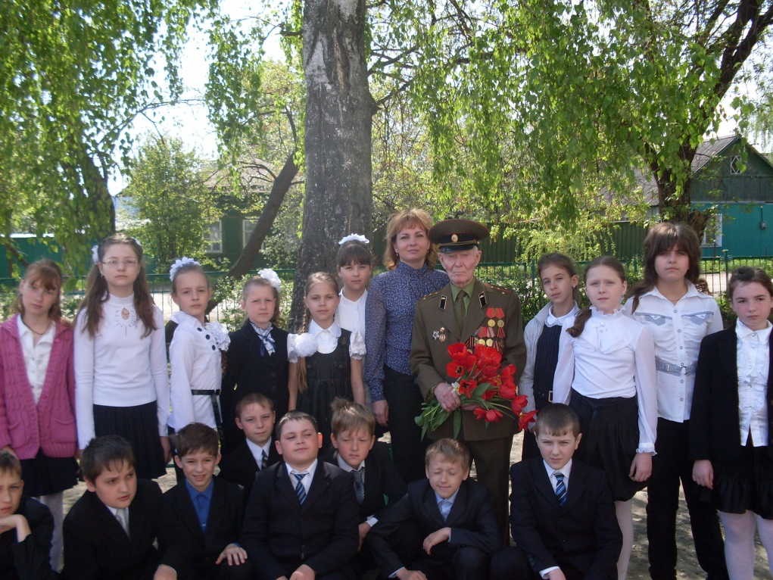
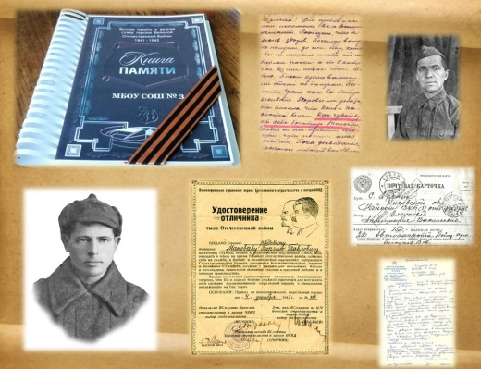
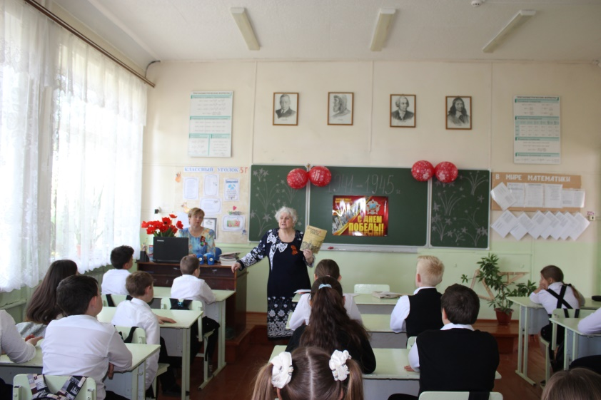
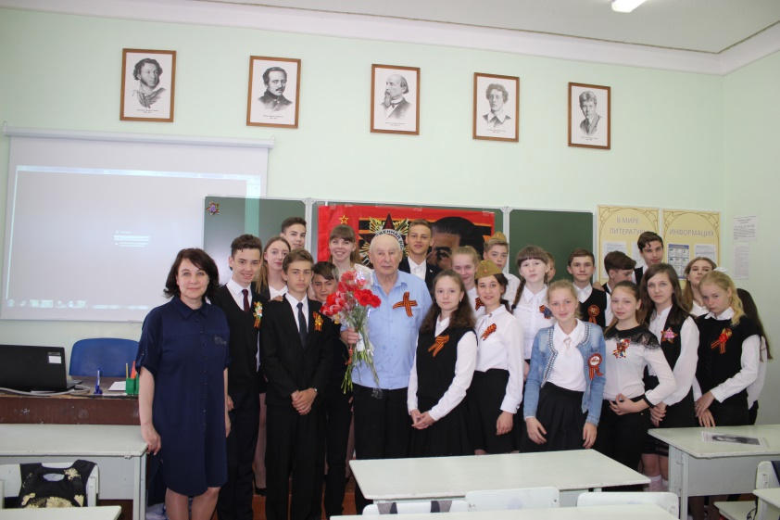
Есть особый вид памяти, который очень ценен для всех нас – это воспоминания ветеранов, непосредственных участников тех героических событий, запечатлённые на страницах книг. Много воды унесла река времени с тех пор. Заросли шрамы окопов, исчезли пепелища сожженных городов, выросли новые поколения. Но в памяти человеческой 22 июня 1941 года осталось не просто как роковая дата, но и как рубеж, начало отсчета долгих 1418 дней и ночей Великой Отечественной войны.

Slide 6
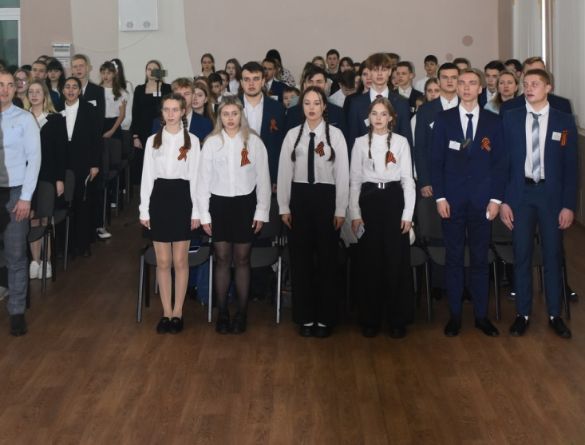
Мы с вами принимаем участие во Всероссийской молодежной Акции «Наши семейные книги памяти».
Минуло 82 года с того самого незабываемого и страшного дня. Дня, когда настежь распахнулись огромные, от Баренцева до Чёрного моря, двери той страшной войны. Много воды унесла река времени с тех пор. Заросли шрамы окопов, исчезли пепелища сожжённых городов, выросли новые поколения.
Много лет прошло с того памятного дня. Дети, родившиеся после войны, уже стали взрослыми, и у них уже родились свои дети. И война постепенно уходит в прошлое, становясь страницей в учебниках истории. Почему же мы вновь и вновь вспоминаем о ней?
4 страшных года, более 27 миллионов погибших соотечественников. Вы представляете себе, что это такое? Если по каждому погибшему из 27 миллионов в стране объявить минуту молчания, страна будет молчать 43 года!

Slide 7
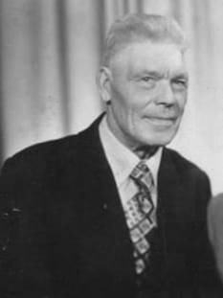
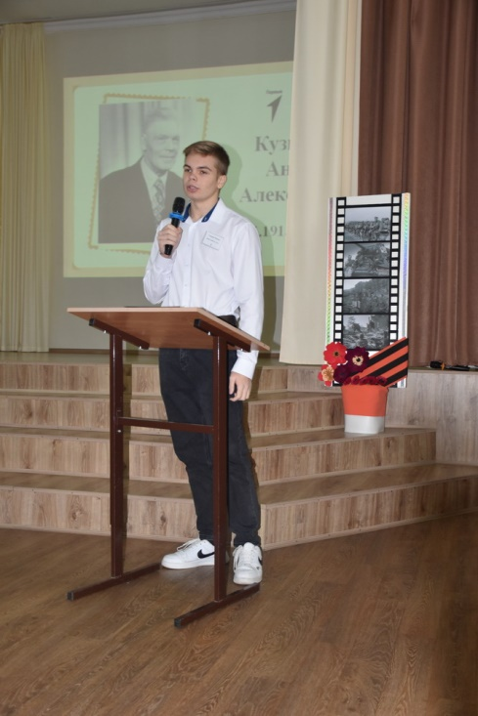
Ерохин Дмитрий
«Испытало нас время свинцом и огнём…» А. Сурков
Кузьмин
Антон Алексеевич
13.04.1913 – 17.06.1986

Slide 8
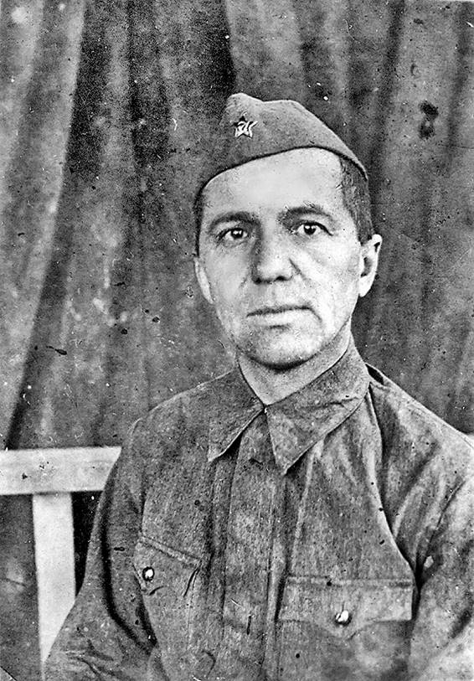
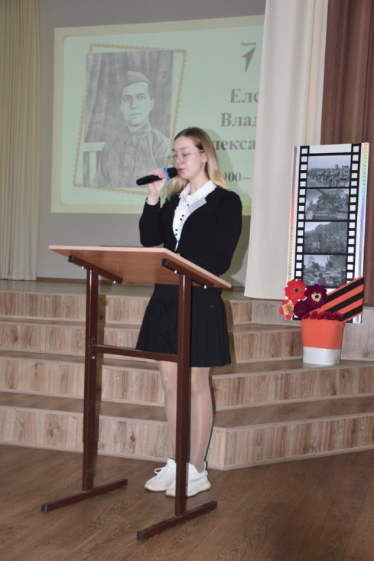
«Нас двадцать миллионов незабытых, Убитых ,
не вернувшихся с войны…»
Елсукова Марина
Елсуков
Владимир Александрович
16.06.1900 – 23.09. 1943

Slide 9
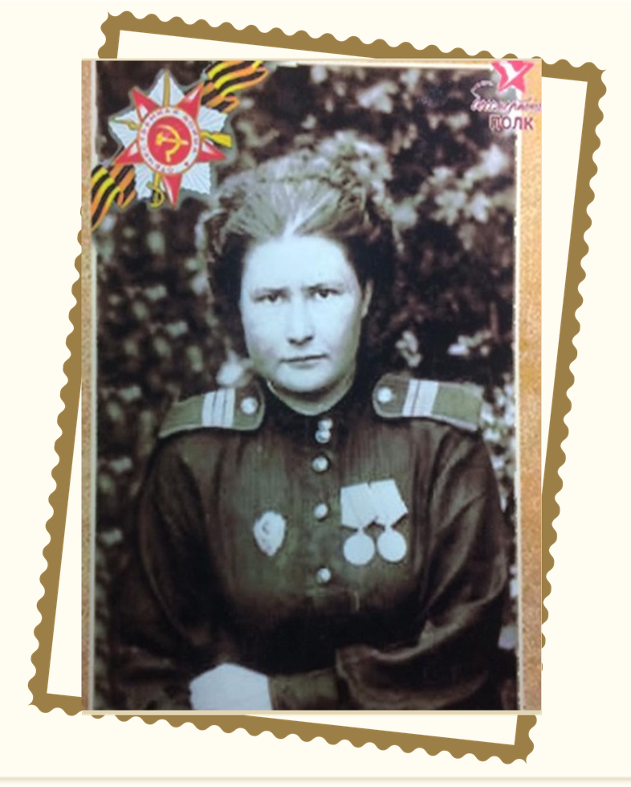
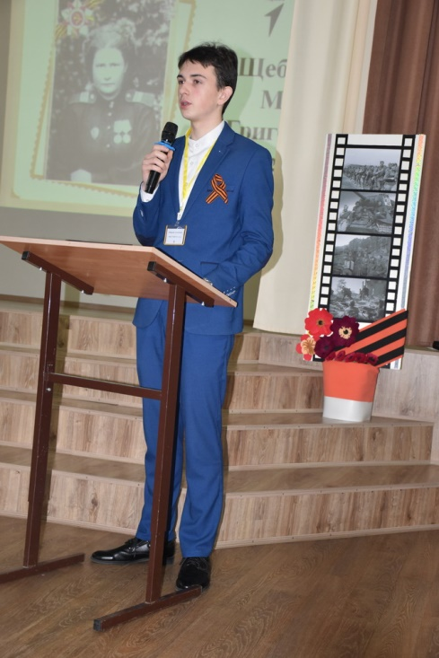
«До свиданья, девочки. Девочки, Постарайтесь вернуться назад…»
Б. Окуджава
Марилов Саша
Щебланова
Мария Григорьевна
12.09.1922– 25.12.2012

Slide 10
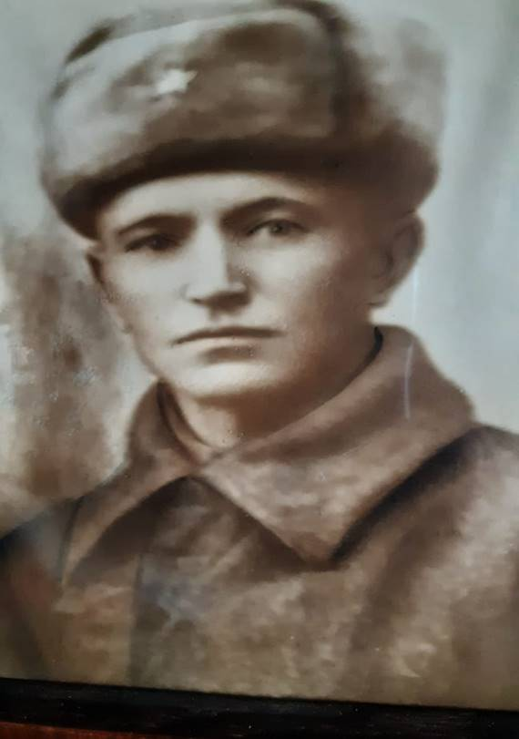
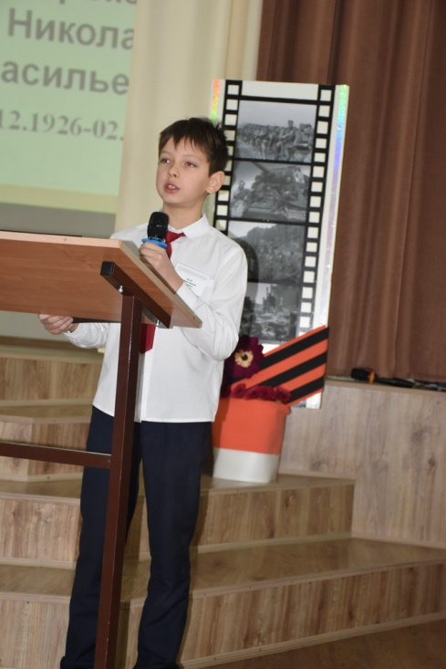
«Уходили мальчики –
на плечах шинели.
Уходили мальчики –
храбро песни пели…» И. Карпов
Терехин
Александр
Михайлович
1911 – 31.01.1944

Slide 11
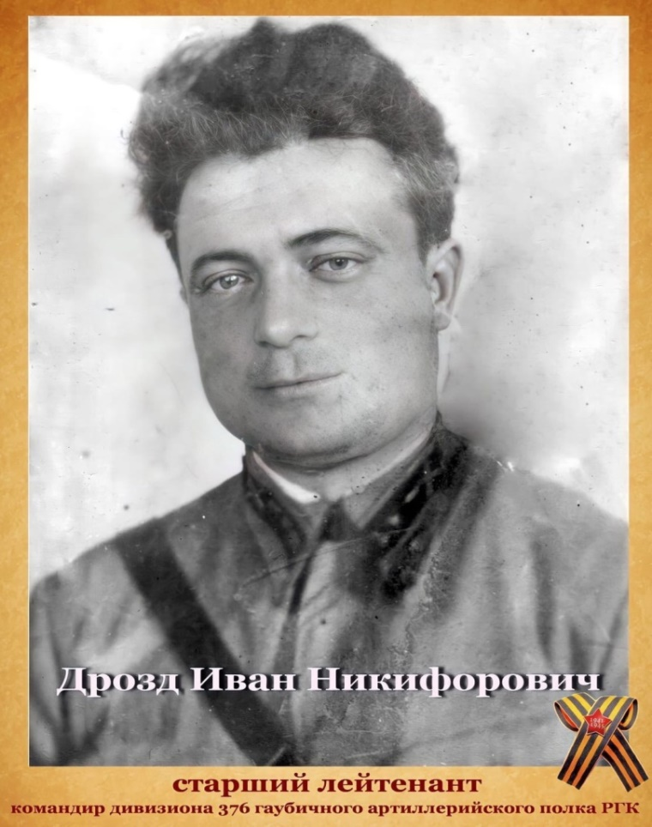
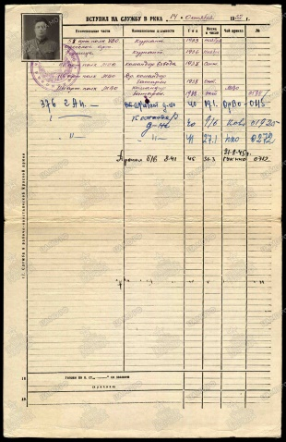
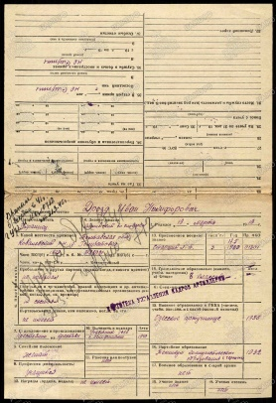
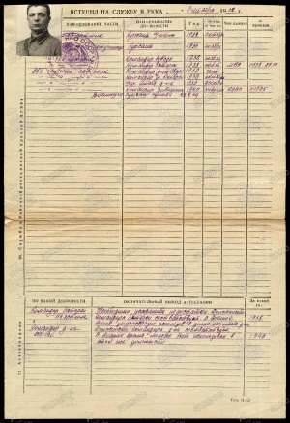
«Кто контужен, кто ранен, а кто просто убит,
Но ничто не забыто и никто не забыт»
Я Голобокова Вероника, ученица 4 классы школы № 1. Мой прадед Дрозд Иван Никифорович 1913 года рождения был кадровым офицером. Служил в Красной армии. Когда началась война мой прадед служил на границе с Польшей. У него была семья, жена - моя прабабушка и двое детей., мальчик 1938 года рождения и девочка 1940 года рождения. Прадед успел отправить их в тыл. А сам защищал Родину в звании командира дивизиона 376 ГАП. Больше прабабушка его не видела. А в 1945 году прабабушка получила извещение, что Дрозд Иван Никифорович пропал без вести в августе 1941 года. МЫ ПОМНИМ! МЫ ГОРДИМСЯ!
Дрозд
Иван Никифорович
19.03.1913 – 15.08.1915

Slide 12
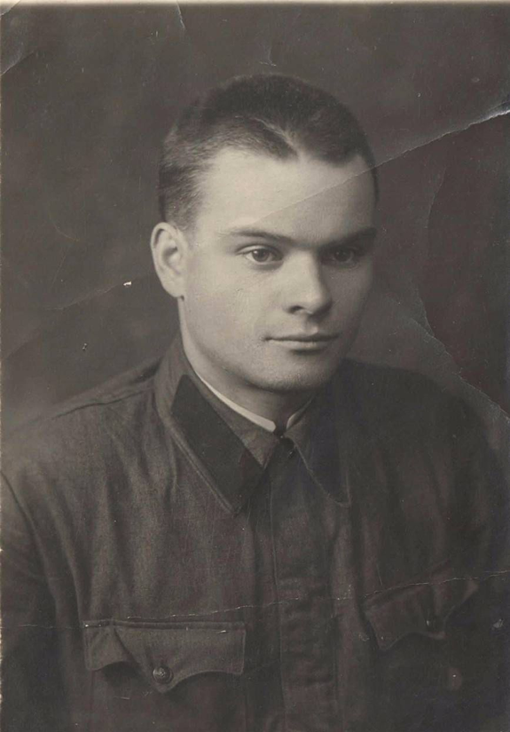
Скворцова Дарья, 9в класс. Мой дед Бова Анатолий Петрович , 1918-1983, был призван в ряды Красной Армии в сентябре 1941 г., воевал в первом воздушно-десантном корпусе , затем с августа 1942г .- в 37-ой гвардейской стрелковой дивизии. Принимал участие в Сталинградской Битве (обороне Сталинградского танкового завода) и на Курской Дуге . За отвагу и проявленное мужество удостоен ряда наград. После войны работал начальником ГАИ г. Моршанска, позже - председателем колхоза. За трудовую доблесть награжден медалями и двумя орденами "Знак Почета" и орденом Октябрьской революции
Бова Анатолий
Петрович
1918 - 1983

Slide 13
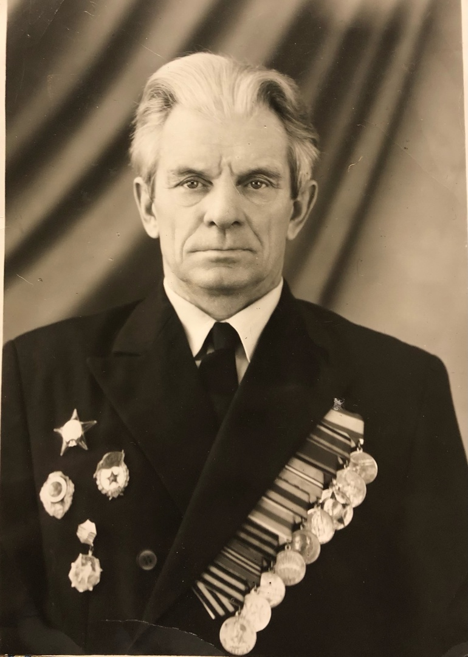
Ушаровский Кирилл 11 класс. Мой дед Ушаровский Лев Петрович 1926 года рождения был призван в ряды Советской армии года военкоматом г.Моршанска. Принимал участие в ВОВ с 1944 года в Отдельном противотанковом дивизионе Ставки Главнокомандующего в звании рядового. Участвовал в взятии Кёнигсберга. Войска Красной Армии начали осаду города в январе 1945 года в рамках Восточно-Прусской операции. После жестоких боев и обороны со стороны немецких войск, город был окончательно захвачен 9 апреля 1945 года. Был контужен, после ранения снова вернулся на фронт, встретив победу. Был награжден медалями за взятие Кенигсберга, за освобождения Варшавы, а также орденом Красной Звезды. После окончания ВОВ прослужил ещё 6 лет до 1951 в звании сержанта.
Ушаровский
Лев Петрович
14.08.1926-24.12.1992

Slide 14
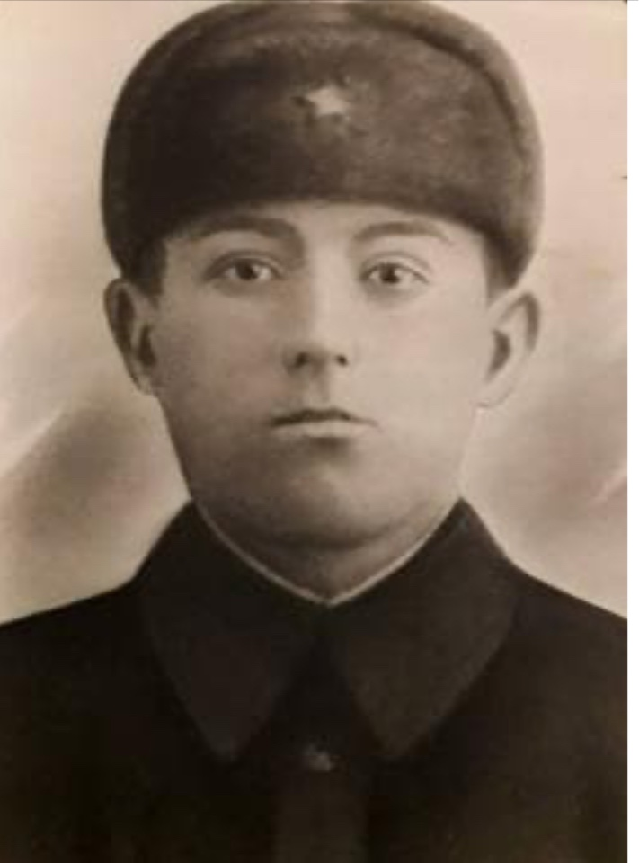
«Но задул сорок первого ветер Вот и стали мы взрослыми вдруг…» А. Галич.
Бизина Арина 9 класс. Мой дед Щербаков Кирилл Дмитриевич защищал Родину от фашистов. Был призван в Советскую Армию Бирилюсским РВК в 1943 г. в 209-й стрелковый полк, 162-й стрелковой дивизии, первого Белорусского фронта.- стрелком. 11 октября 1944г. умер от ран в госпитале. Похоронен в Черниговской области.
Щербаков Кирилл
Дмитриевич
11.12.1924-11.11.1944

Slide 15
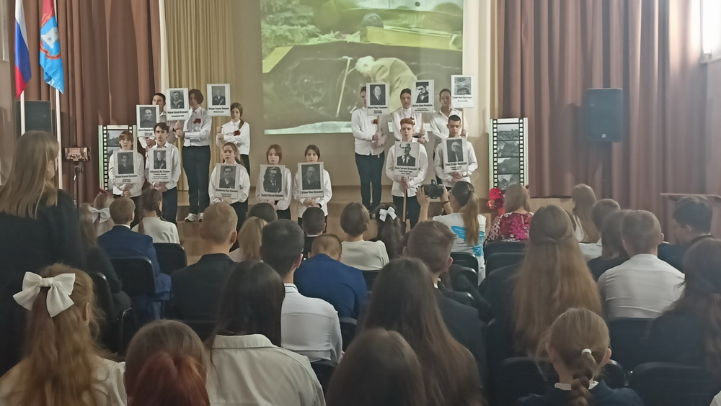
В наших силах передать Память через слово, через документ, через книгу. Недаром самая главная книга Великой Отечественной войны называется Книга Памяти. Чтобы помнили! Чтобы не повторилось!
Мы перелистали лишь несколько страниц этой великой «Книги памяти». Летопись будет продолжена. Спасибо всем кто принял участие в Акции.

Slide 16
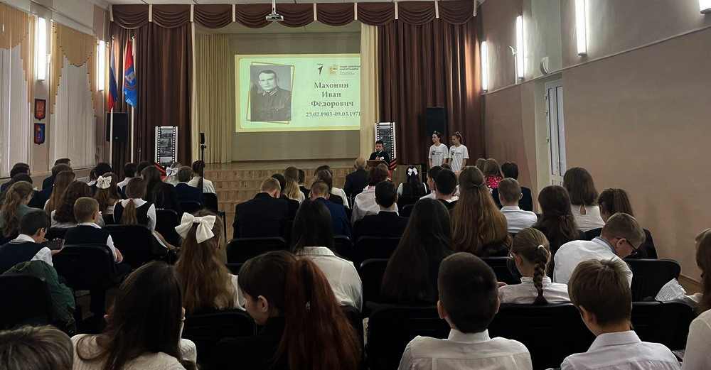
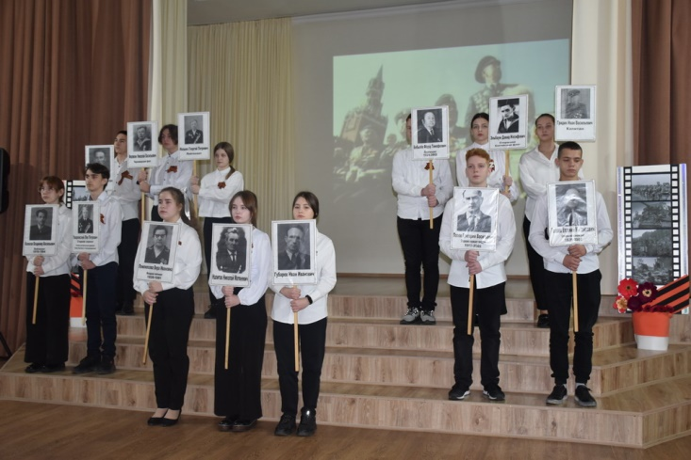
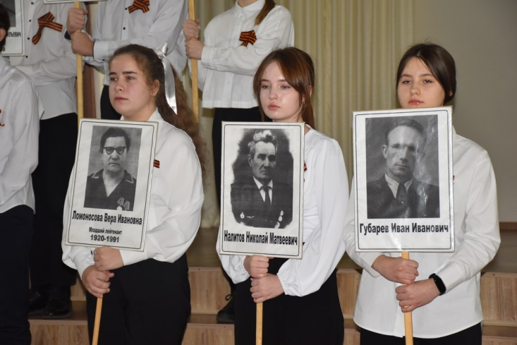
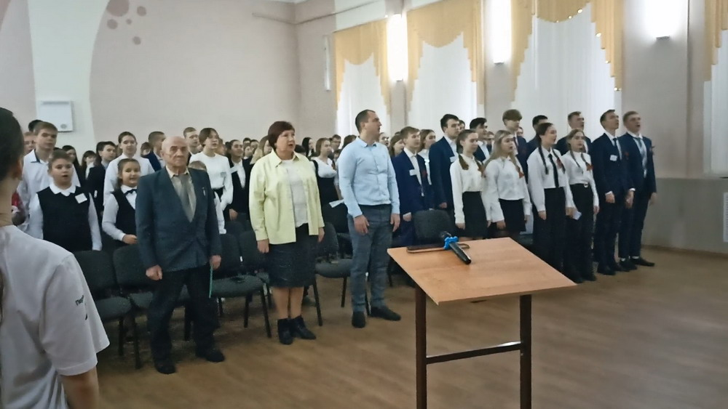
Вечная память
И вечная слава
Героям Великой
Отечественной войны!
1941 - 1945

